Slide 1


Queen

Slide 2
Gliederung
Wer sind Queen?
Was macht Queen unverwechselbar?
Die Mitglieder
Geschichte
Musikstil
Alben

Slide 3
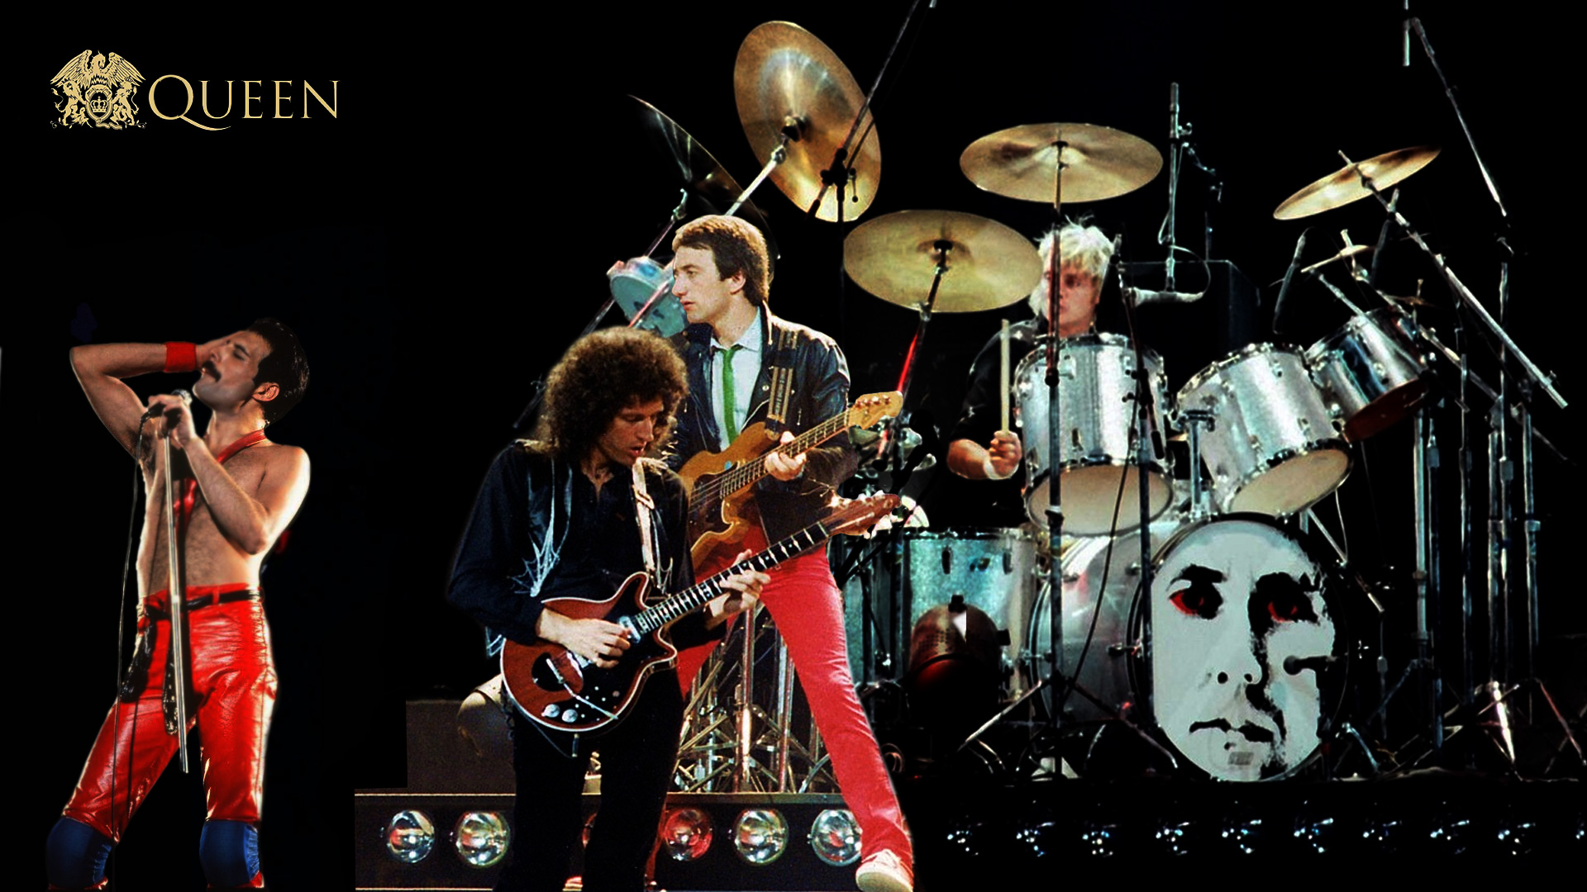
Wer sind Queen?
britische Rockgruppe (gegründet 1970)

Slide 4
Mitglieder
Gründungsmitglieder
Freddie Mercury
Brian May
Roger Taylor
John Deacon

Slide 5
Musikstil
Hard Rock: White Man
Gospelmusik: Let Me Live
Disco/Funk: Another One Bites the Dust
Pop: A Kind of Magic

Slide 6
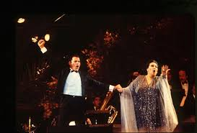
Was macht Queen unverwechselbar?
schufen Verbindung von Pop, Rock und Klassik

Slide 7
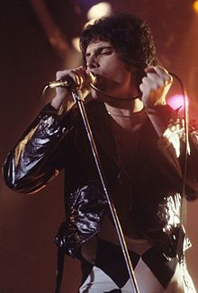
Die ganze Welt trauert
Freddie Mercury
* 5. September 1946 – + 24. November 1991

Slide 8
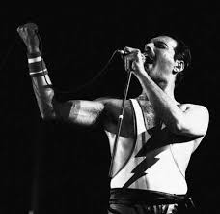
Was nun?

Slide 9

Fredie Mercury Tribute Concert mit
George Michael, Robert Plant, Axl Rose,
Annie Lennox, David Bowie, Roger Daltrey,
Paul Young, James Hetfield, Elton John und Liza Minnelli

